Slide 1
Раздел 1.
Человек как творец и творение культуры
Пройденные темы:
ТЕМА 1.8.
ПОЗНАВАТЕЛЬНАЯ ДЕЯТЕЛЬНОСТЬ человека
ТЕМА 1.9.
Мировоззрение
человека
ГПОАУ ЯО
Ярославский колледж сервиса и дизайна
преподаватель истории и обществознания Мещеряков А.Г.

Slide 2
Пишем диктант
Группа _________ ФИО ________________________________
№ вопроса | Ответ
1
2
3
4
5
6
7
8
9
10
Кол-во баллов
оценка
Проверил: Группа ____________________________________
ФИО студента _____________________________________
Подпись __________________________ Дата ___________

Slide 3
Терминологический диктант Тема 1.9. Мировоззрение человека
?
– ценности, необходимые для формирования внутреннего мира человека, его духовного обогащения (добро, любовь, уважение, сочувствие, вера, самопожертвование)
1

Slide 4
Терминологический диктант Тема 1.9. Мировоззрение человека
?
– совокупность представлений, взглядов, норм, оценок, определяющих отношение человека к окружающему миру и выступающих в качестве регуляторов его поведения
2

Slide 5
Терминологический диктант Тема 1.9. Мировоззрение человека
?
– образ мира в наглядных представлениях, полученный в результате его чувственного восприятия
3

Slide 6
Терминологический диктант Тема 1.9. Мировоззрение человека
?
– результат процесса познания действительности, содержание сознания человека, полученное им в ходе активного отражения объективной реальности
4

Slide 7
Терминологический диктант Тема 1.9. Мировоззрение человека
?
– философское учение, утверждающее принципиальную непознаваемость мира
5

Slide 8
Терминологический диктант Тема 1.9. Мировоззрение человека
?
– направление в теории познания, признающее единственным источником всех знаний чувственный опыт
6

Slide 9
Терминологический диктант Тема 1.9. Мировоззрение человека
?
Идеал –
7

Slide 10
Терминологический диктант Тема 1.9. Мировоззрение человека
?
Истина –
8

Slide 11
Ответы:
!
Критерии оценки:
10 баллов – «5»;
8-9 баллов - «4»;
6-7 баллов – «3»;
0-5 баллов – «2»
Духовные ценности
Мировоззрение .....
Мировосприятие …
Знание …………………
Агностицизм …………
Эмпиризм……………
7. Высшая степень ценного или
наилучшее, завершенное
состояние какого-либо явления
8. Соответствие знаний
действительности
1 балл
1 балл
1 балл
1 балл
1 балл
1 балл
2 балла
2 балла

Slide 12
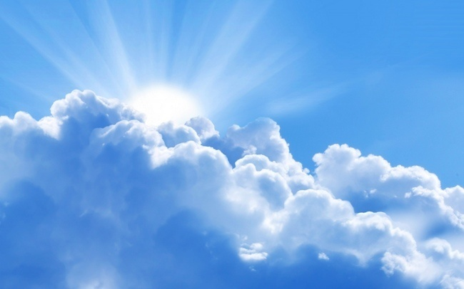
Раздел 1. Человек
как творец и творение культуры
ТЕМА 1.10. РЕЛИГИЯ КАК ФЕНОМЕН КУЛЬТУРЫ
ГПОАУ ЯО
Ярославский колледж сервиса и дизайна
преподаватель истории и обществознания
Мещеряков А.Г.
Ярославль, 2015

Slide 13
ЦЕЛЬ УРОКА:
Расширить представления о религии, ее роли в жизни человека, общества, государства

Slide 14
РЕЛИГИЯ

Slide 15
Что такое, по вашему мнению, религия?
Какую роль играет религия в современном мире?
Каковы, на ваш взгляд, функции религии? Зачем она нужна человеку?

Slide 16
УЧЕБНЫЕ ЗАДАЧИ:
?

Slide 17
Религия - это
вера в сверхъестественное
. . . . . . .

Slide 18
Задание 3 | Ответить на вопросы (заполнить столбец «Предположе-ние» таблицы)
Что такое культ?
Что такое Церковь?
Что такое секта?
Что такое язычество?
Как называется поклонение какого-либо рода животному или растению как своему мифическому предку и защитнику?
Как называется вера в духов и душу или во всеобщую одухотворенность природы?
Как называется приписывание отдельным предметам магической силы, способной влиять на ход событий и получение желаемого результата?
Что такое политеизм?
Что такое монотеизм?
Что такое прозелитизм?

Slide 19
Работа с учебником:
С. 161-163
(до 4-го абзаца включая его)
Время работы – 7 мин.

Slide 20
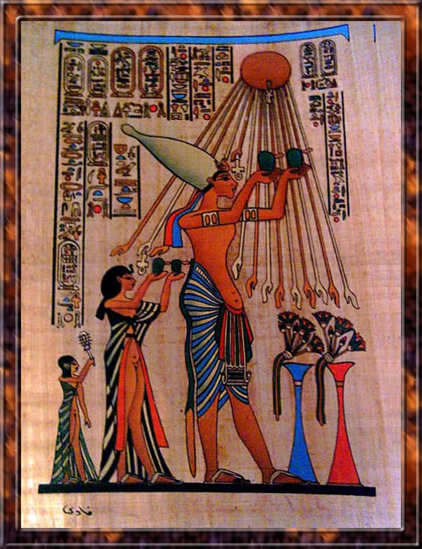
Культ -
система утвердившихся ритуалов,
обрядов,
религиозных специфических действий;
почитание, поклонение
чему-либо
или кому-либо

Slide 21
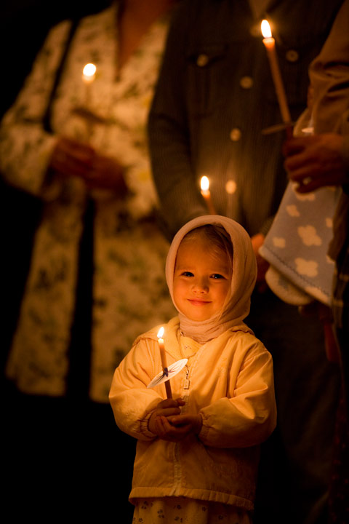
Церковь -
Дом Господа
Собрание,
широкое
объединение людей,
принадлежность
к которому
определяется исповедуемой человеком религией либо традицией

Slide 22
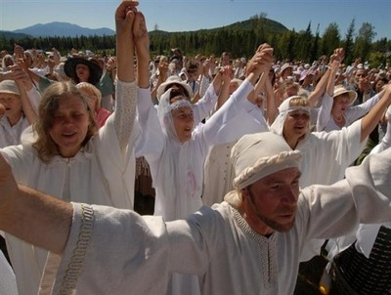
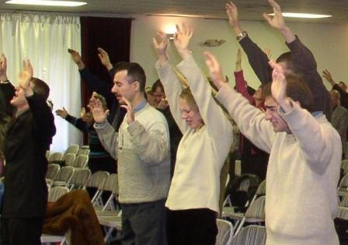
Секта -
Оппозиционное
по отношению
к какой-либо религии
течение внутри
этой религии
с претензией на исключительность

Slide 23
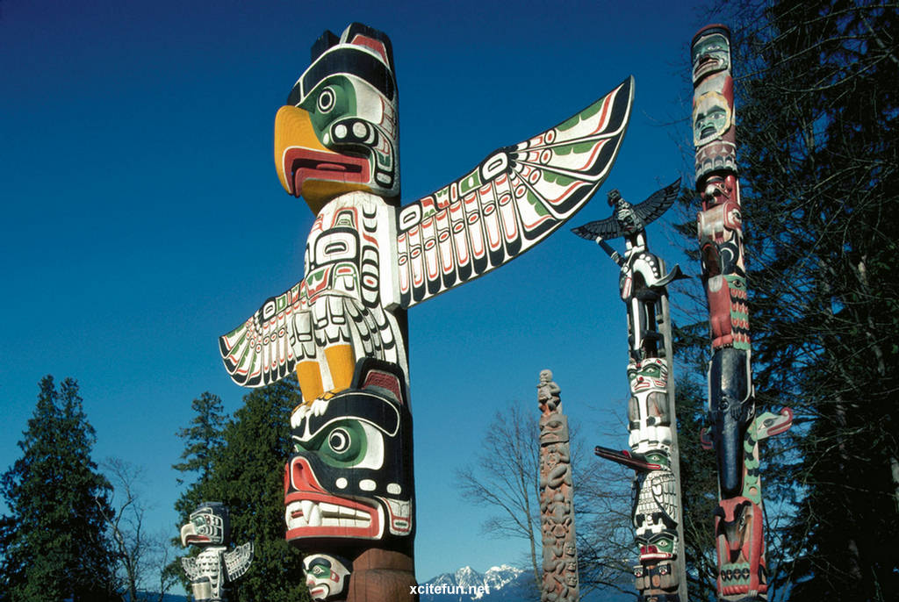
Ранние формы религии
Тотемизм –
вера в сверхъестественное родство между родом, племенем
и животным
или растением (тотемом)
и поклонение
тотему как своему мифическому предку
и защитнику

Slide 24
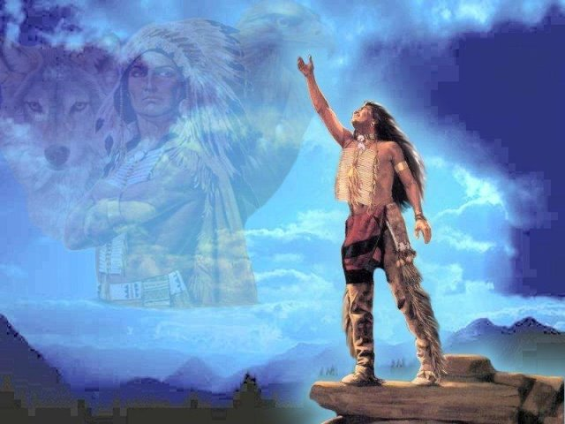
Анимизм -
вера в духовные
сущности, заключенные в предметах или существующие
отдельно от них;
вера в духов и душу
или всеобщую одухотворенность природы

Slide 25
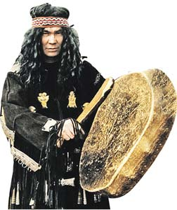
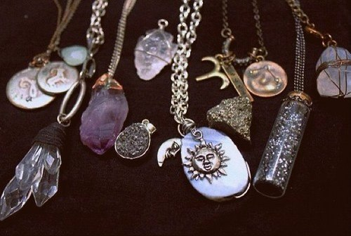
Ранние формы религии
Магия
действия и обряды, совершаемые с целью повлиять сверхъестественным путем на явления природы, животных или человека
Фетишизм
Поклонение неодушевленным предметам, которым приписываются сверхъестественные свойства

Slide 26
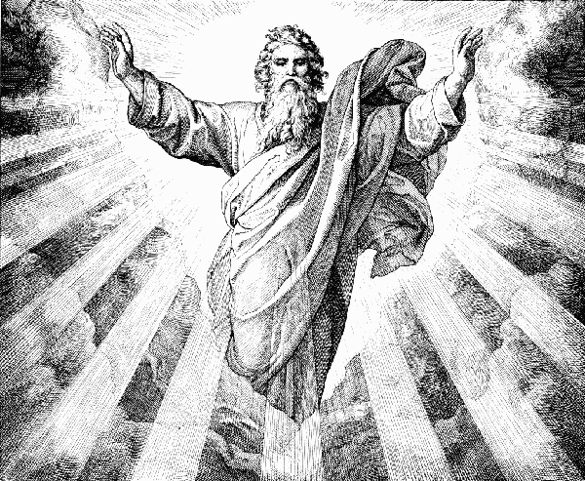
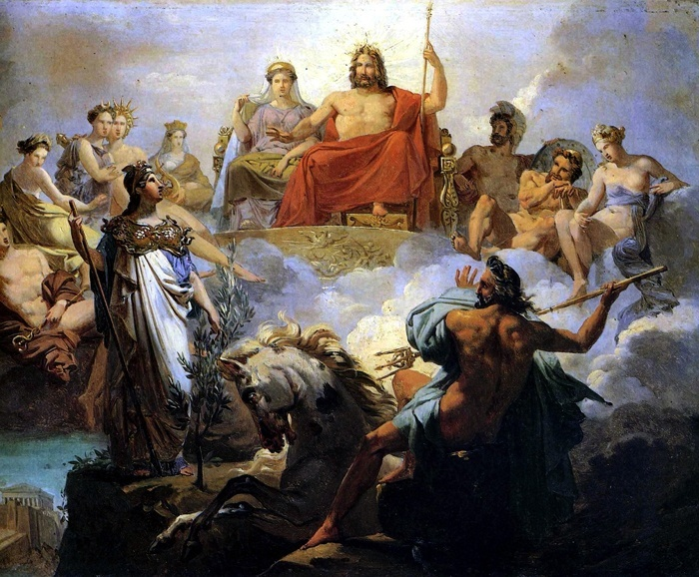
Язычество – обожествление сил природы
Политеизм - многобожие
Монотеизм - единобожие

Slide 27
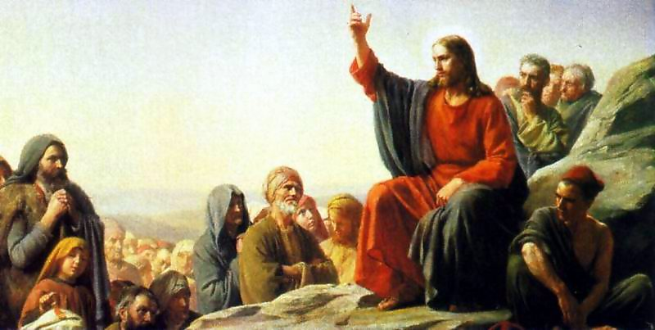
Прозелитизм -
стремление обратить других в свою веру, а также деятельность, направленная на достижение этой цели

Slide 28
Задание 4 | Продолжить заполнение таблицы. Ответить на вопросы (заполнить столбец «Новая информацця») Ответить на вопросы:
1. Какие два подхода выделяют в решении проблемы происхождения религии? В чем они заключаются? 2. На какие виды подразделяются современные религии? 3. Какие элементы религии являются общеобязательными? 4. Что относится к ранним формам религии? 5. Что такое религиозное сознание? 6. Какие основные религиозные организации выделяют в современных религиях?

Slide 29
Какие религии относятся к мировым?
Каковы признаки мировых религий?
?

Slide 30
Задание 5 | Продолжить составлять и заполнять схему «Классификация современных религий»
Религии
МИРОВЫЕ
……………………………………………………………………………………………………………………………………………………………………………………………………………………………………………………………………………………………………………..
Признаки
………………………………………………………………………………………………………………………………………………………………………………………………………………………………………………………………………………………………………………………………………………

Slide 31
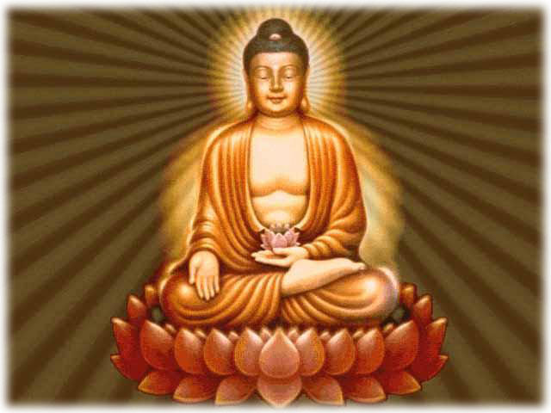
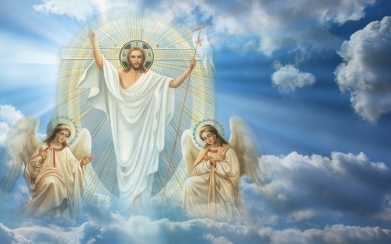
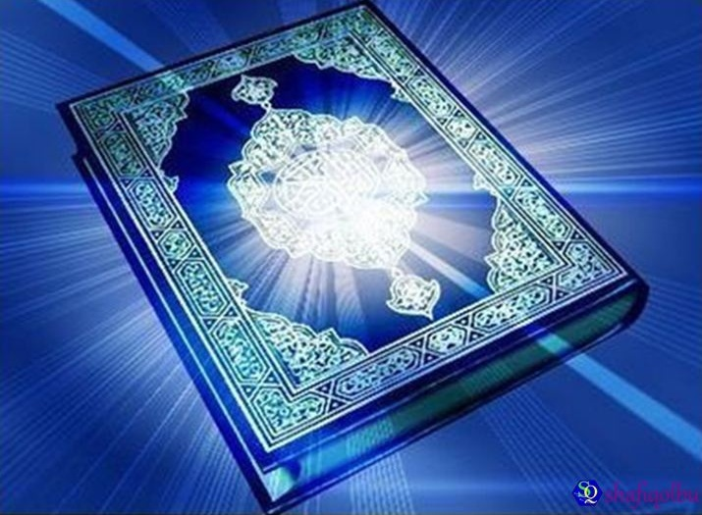
КЛАССИФИКАЦИЯ РЕЛИГИЙ
ГПОАУ ЯО
Ярославский колледж сервиса и дизайна
Выполнила:
студентка 2 курса
группы 132-133 «Парикмахер»
Борисова Алена
Ярославль, 2015

Slide 32
Виды религий
Ранние формы
Мировые
Национальные
Анимизм
Буддизм
Иудаизм
Синтоизм
Тотемизм
Конфуцианство
Христианство
Индуизм
Фетишизм
Даосизм
Зороастризм
Магия
Ислам
и другие…

Slide 33
Огромное
число последователей
во всем мире
Эгалитарность
(проповедь равенства всех людей, обращенность к представителям всех социальных групп)
Признаки
мировых религий
Прозелитизм (пропагандистская активность, преданность вере, стремление обратить в свою веру других людей)
Космополитичность (межэтнический и надэтнический характер, выход за пределы наций и государств)

Slide 34
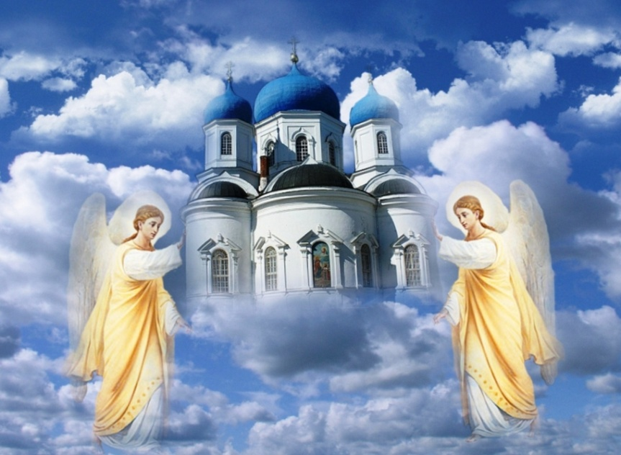
СПАСИБО ЗА ВНИМАНИЕ☺

Slide 35
Задание 6 | Продолжить заполнять сравнительную таблицу религий, используя текст учебника и дополнительные источники информации (ниже) (работа по группам)
Линии сравнения | Мировые религии
 | …………………………. | ………………………… | …………………………
1.
2.
3.
4.
?
?
?
?

Slide 36
Происхождение термина «иудаизм» связано с ис-торией еврейского народа и восходит к еврейскому слову «иехуда», что означает «призванный восхва-лять Бога».
Иудаизм возник в I тысячелетии до н. э. в Палес-тине (на Ближнем Востоке).
Иудаизм распространен в основном среди евреев, которые проживают большей частью в Израиле и США, а также в других странах, в том числе в России.
Основными источниками вероучения являются Священные книги Танах и Талмуд .
Иудаизм подразумевает веру в Единого Бога (Яхве), в бессмертие души, загробную жизнь, гряду-щий приход Спасителя, богоизбранность еврейско-го народа.
Количество последователей иудаизма составля-ет около 14 млн. человек.

Slide 37
Линии сравнения ?
Линии сравнения | Мировые религии
 | …………… | ………………… | …………
1.
2.
3.
4.
5.
6. Основы вероучения
7.

Slide 38
Учебник:
С. 165
(до слова «Право-славие»)
Учебник:
С. 163-164
(до слова «Хинаяна»)
Учебник:
С. 169-171
(до слова «Суннизм»)
Время работы – 5 мин.

Slide 39
Этимология названий мировых религий
Буддизм
«просветленный»
Будда
Христианство
«помазанник»
Христос
Ислам
«покорность»

Slide 40
Количество верующих
Буддисты
≈ 500 млн.
Христиане
≈ 2 млрд. 350 млн.
Мусульмане
≈ 1 млрд. 750 млн.

Slide 41
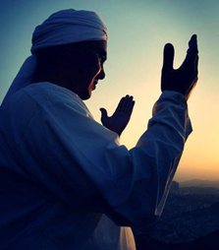
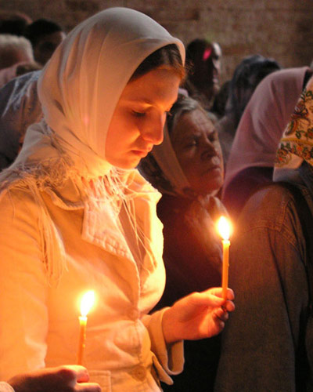
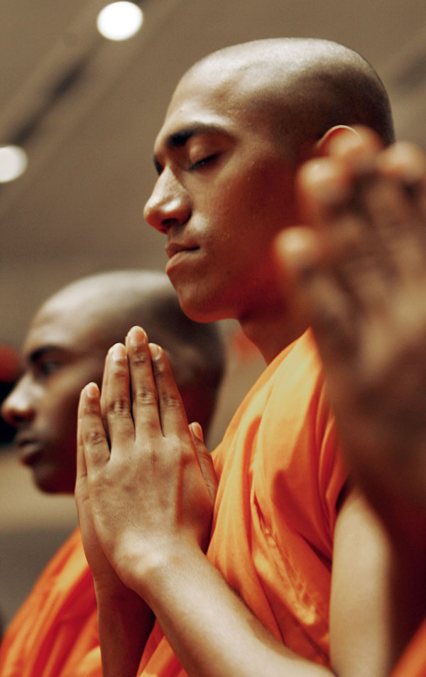
МИРОВЫЕ РЕЛИГИИ основы вероучения

Slide 42
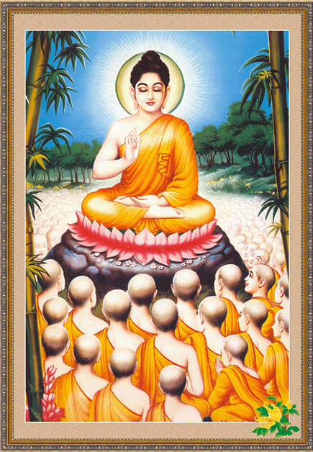
БУДДИЗМ
«Четыре благородные истины»:
Жизнь есть страдание
Причина страдания –
жажда жизни
3) Прекратить страдание возможно через отказ
от земных желаний и достижение нирваны – состояния небытия и
покоя
4) К нирване ведет «вось-меричный благородный путь», состоящий в следовании этическим нормам

Slide 43
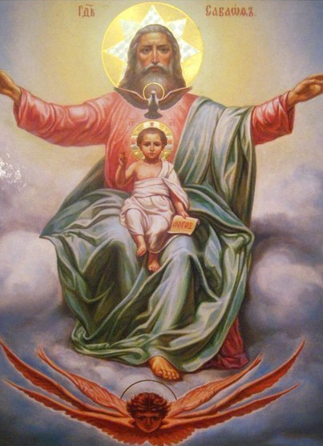
ХРИСТИАНСТВО
Учение о Троице
(Бог - Отец, Бог - Сын,
Бог - Дух Святой)
Вера в Спасителя –
Иисуса Христа
Идея греховности
как причины всех
несчастий
Учение об избавлении
от грехов путем
молитвы и покаяния
Проповедь терпения, смирения, прощения,
любви к ближнему
Идея свободы от греха

Slide 44
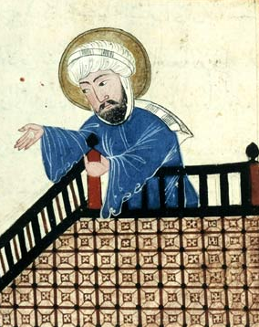
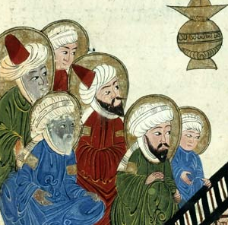
ИСЛАМ
Пять столпов веры:
Шахада (Символ веры): «Нет Бога, кроме Аллаха, и Мухаммад – пророк его»
Намаз (салят) – ежедневная пятикратная молитва
Закят – налог в пользу бедных
4) Ураза – пост в священный месяц рамадан
5) Хадж – паломничество в Мекку
Покорность Аллаху и земным властям

Slide 45
Задание 7 | Выполнить задания Практикума §3.4.Задания 1, 2 (вопросы 1-6), 3 (вопросы 1-5)) (письменно, форма прилагается)
Выполняем Задание 2:
Практикум, С. 66
Задание 2
№ п/п | Недостающее понятие | № п/п | Недостающее понятие
1 |  | 6
2 |  | 7
3 |  | 8
4 |  | 9
5 |  | 10

Slide 46
Какую роль играет религия в современном мире?
Каковы функции религии? Зачем она нужна человеку?
?

Slide 47
ФУНКЦИИ РЕЛИГИИ:
— Коммуникативная —
— Регулятивная —
— Культуротранслирующая —
— Компенсаторная —
— Мировоззренческая —

Slide 48
Функции религии
Функция | Содержание
………………………….. | Задает критерии осмысления мира
………………………….. | Восполняет бессилие, ограниченность, зависимость людей от условий существования, снимает стресс
………………………….. | Обеспечивает два плана общения: …………………………………………………………………………… ………………………………………………………………………….…
…………………………. | Упорядочивает мысли, стремления, деятельность людей
Интегрирующе-дезинтегрирующая | ………………………………………………………………………………. ………………………………………………………………………………. ……………………………………………………………………………….
………………………….. | Обеспечивает сохранение, развитие, передачу культурного наследия от поколения к поколению
Легитимирующе-разлегитимирующая | ……………………………………………………………………………….. ……………………………………………………………………………….. ………………………………………………………………………………..

Slide 49
Задание 9 | Составить синквейн (танка, хокку) по теме «Религия»
Верят люди
Без веры нельзя им жить
Все превозмогут
Вера и разум
С Богом наука спорит
Бог ей мешает
Все-таки к миру придут
Без Бога может не все
Религия
Истинная, непонятная
Объединяет, спасает, убивает
Без религии нет человека
Спасение

Slide 50
Вывод урока:
Религия обеспечивает нравственное регулирование поведения людей, тесно связана с нормами морали, представлениями о добре и зле. В основе религии лежат универсальные общечеловеческие ценности: любовь, мир, надежда, сострадание, справедливость. Религия – это нравственная сила, духовная основа общества.

Slide 51
Задания для внеаудиторной самостоятельной работы | Дополнить записи в сравнительной таблице «Мировые религии» Выполнить задание по контурной карте Выполнить задание на установление связей (визуальный ряд «Религии: культовые сооружения – символы - внутреннее убранство храма»; подписать названия религий) Заполнить сравнительные таблицы «Основные направления буддизма», «Основные направления христианства», «Основные направления ислама» (задание по группам) Сделать кластер по теме «Религия», исправив и переработав «Кластер предположений», составленный в начале урока Пополнить «Терминологический словарь»

